Slide 1

Conocer el CRAI Biblioteca de Matemáticas e Informática
Curso 2018-19

Slide 2
¿Qué pretendemos con esta sesión?
Presentarte el CRAI Biblioteca de Matemáticas e Informática y sus servicios:
http://crai.ub.edu/es/conoce-el-crai/bibliotecas/biblioteca-matematicas
Hablarte de los recursos y servicios que ofrece el CRAI de la UB:
http://crai.ub.edu/es/

Slide 3
¿De qué hablaremos?
¿Dónde estamos y cuándo puedes venir?
Plano de la biblioteca
Equipamientos
El fondo: libros, revistas, etc.
¡Iníciate en el CRAI!
Cercabib
¿Qué has de hacer para llevarte libros a casa?
El servicio de préstamo de documentos
Uso de salas de trabajo y préstamo de portátiles
¿Qué tienes en préstamo? Mi cuenta
Servicio de préstamo consorciado (PUC)
Préstamo interbibliotecario
Acceso a los recursos electrónicos
Campus Virtual
Recursos de información
Códigos y contraseñas
Servicio de Atención a los Usuarios (S@U)
Formación de usuarios
Búsquedas guiadas
Wifi y acceso a los ordenadores de la Facultad
¡Síguenos en las redes sociales y en las exposiciones virtuales!
Y si todavía tienes dudas...

Slide 4
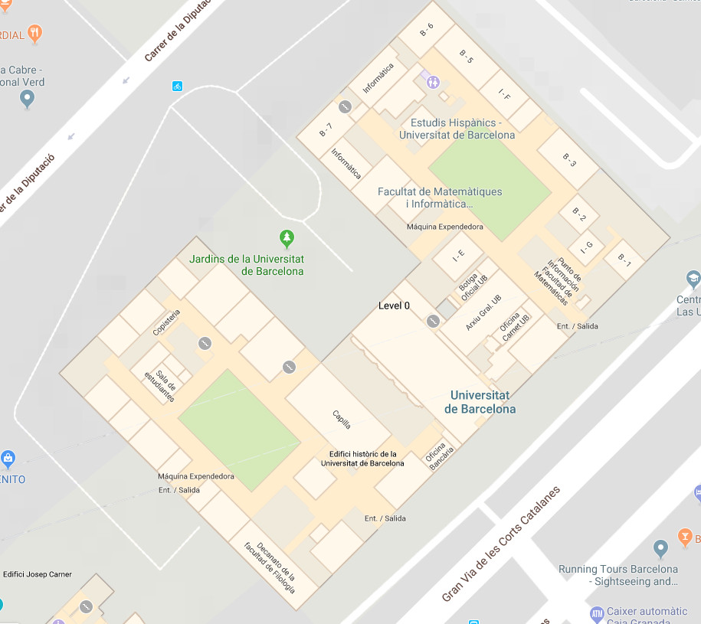
¿Dónde estamos y cuándo puedes venir?
El CRAI Biblioteca de Matemáticas e Informática
Dirección:
Gran Via Corts Catalanes, 585
934 021 662
bibmat@ub.edu
Dirección de las otras bibliotecas
Horario:
Lu-Vi: de 8 a 20 h
Horarios especiales en periodos de exámenes y de fin de semana
Reglamento de los servicios de biblioteca
Carta de servicios del CRAI

Slide 5
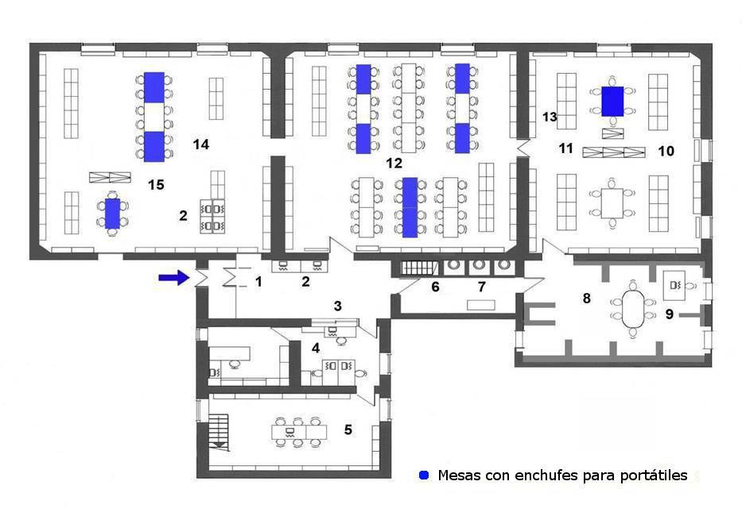
Plano de la biblioteca
1. Acceso a la Biblioteca 2. Ordenadores de consulta de recursos CRAI 3. Información y préstamo 4. Despachos 5. Depósito 6. Depósito 7. WC 8 y 11. Hemeroteca 9. Ordenadores de consulta de recursos CRAI 10. Novedades revistes 13. Obras de referencia especializadas y tesis 12 y 14. Salas de monografías 15. Novedades monografías

Slide 6
Equipamientos
  7 ordenadores de consulta
  8 ordenadores portátiles para préstamo, con instalación dual de sistemas operativos GNU/Linux (Kubuntu) y Windows.
  10 ordenadores portátiles para préstamo de aula, con instalación dual de sistemas operativos GNU/Linux (Kubuntu) y Windows. Exclusivamente para asignaturas concretas.
  Zona wifi
  109 puntos de lectura
  Hemeroteca
Notes:
Aulas: explicar normas de uso

Slide 7
El fondo: libros, revistas, etc.
El CRAI Biblioteca de Matemáticas e Informática combina los fondos de investigación y los fondos especializados de los siguientes estudios: Matemáticas, Ingeniería Informática y Estadística.
Los fondos están formados por monografías, revistas en papel, recursos electrónicos, tesis doctorales y material audiovisual.
Los libros, las tesis y el material audiovisual están ordenados según la clasificación de la American Mathematical Society, y la Association for Computing Machinery. En cambio, las revistas en papel se ordenan alfabéticamente según su título.
Puedes mandarnos tu propuesta de compra de libros a través de este formulario.

Slide 8

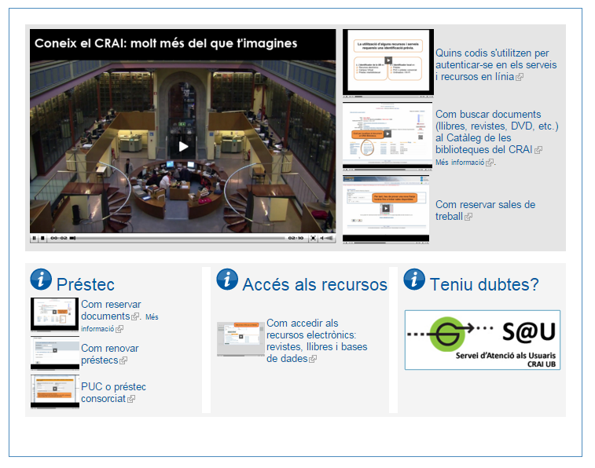
¡Iníciate en el CRAI! [cat]
8

Slide 9
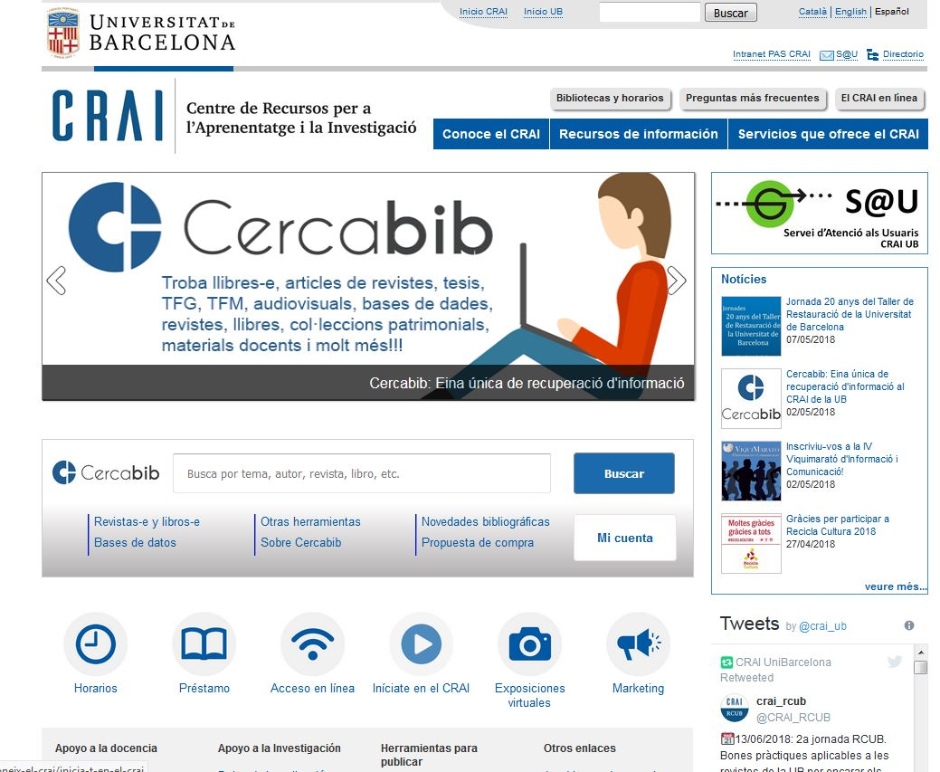
Cercabib
Notes:
El CRAI és el Centre de Recursos per a l’Aprenentatge i la Investigació, una part del qual són totes la Biblioteques de la UB
Hi podeu accedir des de:
El web de la UB → Informació sobre → Biblioteca
El web de la Facultat → Serveis → Biblioteca
MonUB → Beques i Serveis → Biblioteca
Directe des de Bookmarks/Favorits http://www.bib.ub.es/bub/bub.htm

Slide 10
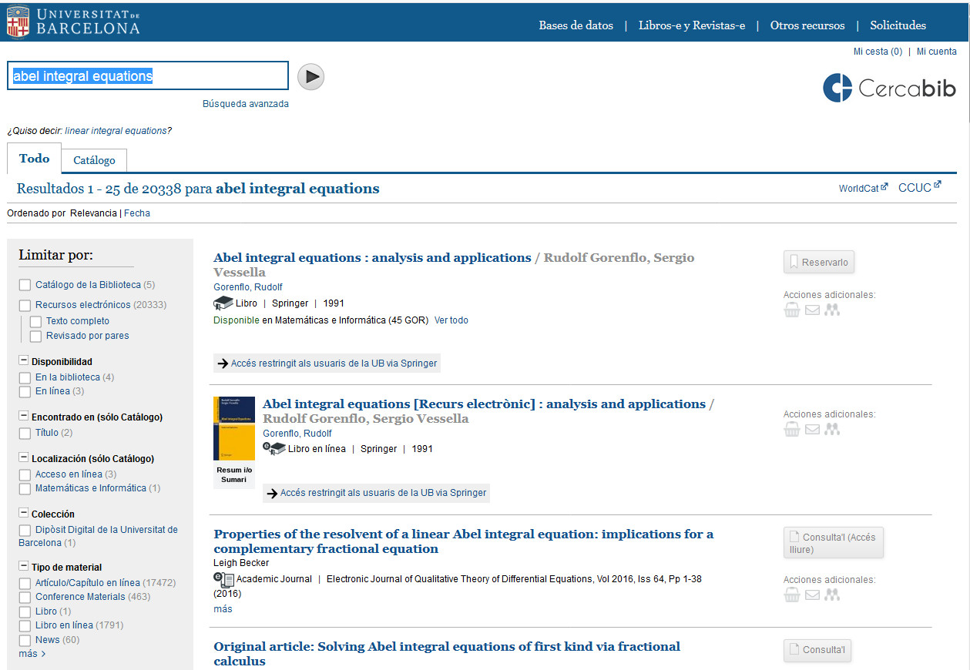

Cercabib: búsqueda rápida
Notes:
El CRAI és el Centre de Recursos per a l’Aprenentatge i la Investigació, una part del qual són totes la Biblioteques de la UB
Hi podeu accedir des de:
El web de la UB → Informació sobre → Biblioteca
El web de la Facultat → Serveis → Biblioteca
MonUB → Beques i Serveis → Biblioteca
Directe des de Bookmarks/Favorits http://www.bib.ub.es/bub/bub.htm

Slide 11
¿Dónde está el documento? (I)
Notes:
Conèixer el CRAI Biblioteca de XXXX. Curs 20xx-xx

Slide 12
¿Dónde está el documento? (I)
Versión en papel
Versión en linea
Notes:
Conèixer el CRAI Biblioteca de XXXX. Curs 20xx-xx

Slide 13
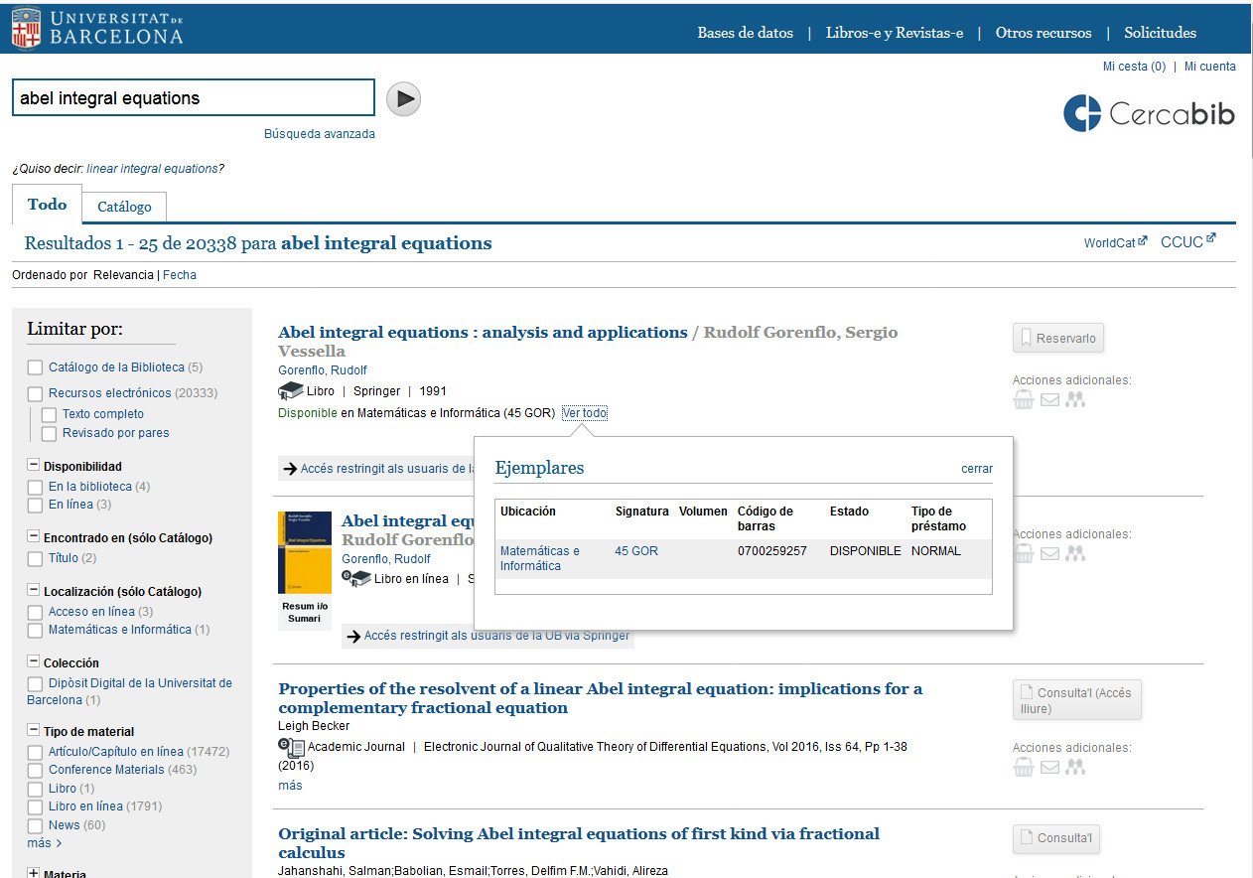
¿Dónde está el documento? (II)

Slide 14
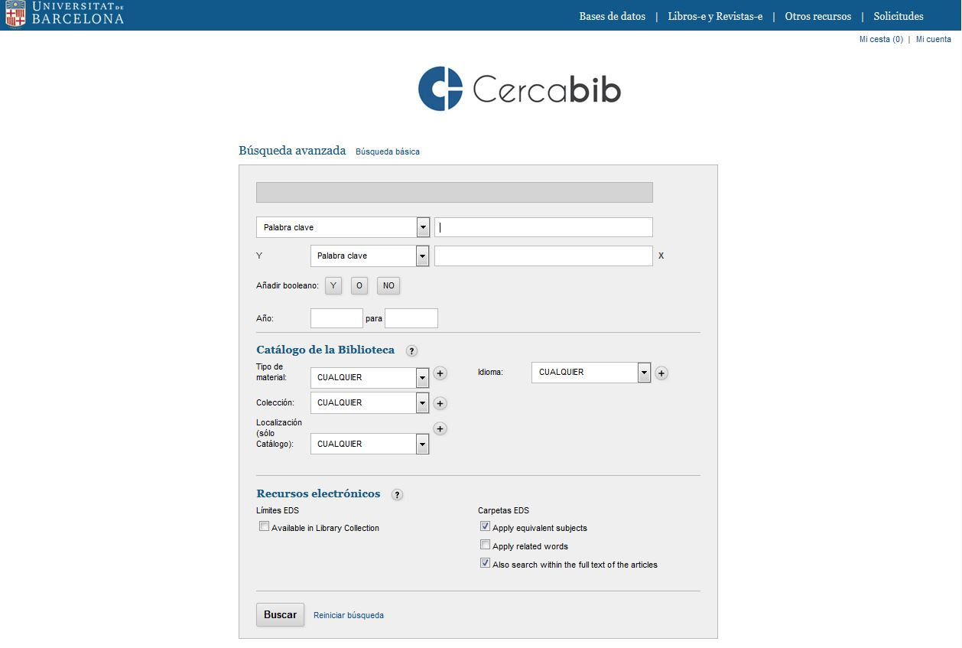

Cercabib: búsqueda avanzada
Permite combinar más de un campo de búsqueda y limitarla.

Slide 15

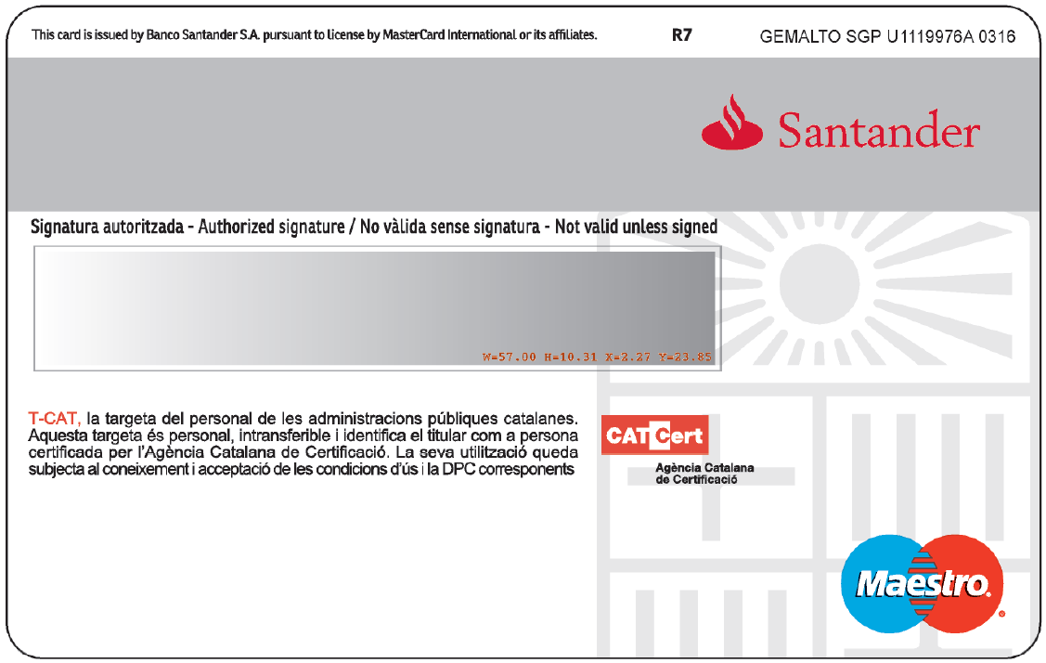
¿Qué has de hacer para llevarte libros a casa?
Solo necesitas el carnet de la UB.
Lo tienes que validar en cualquier biblioteca.
Núm. de usuario UB
(código de barras del carnet)

Slide 16
El servicio de préstamo de documentos
El préstamo de documentos facilita la consulta de los fondos bibliográficos del CRAI fuera de sus recintos durante un periodo determinado.
Es imprescindible disponer del carnet de la UB o de otro documento identificador que acredite el derecho a préstamo.
Reglamento del servicio de préstamo [cat]
Documentos excluidos de préstamo:
  Revistas y obras de referencia (enciclopedias, diccionarios, etc.). Si están en línea, pueden consultarse desde fuera de la Universidad.
  Fondo antiguo.
  Libros identificados con un punto rojo o con la etiqueta Excluido de préstamo.
Bibliografía recomendada:
  Préstamo de 10 días.
  Reserva en los mostradores de préstamo de los CRAI Bibliotecas.

Slide 17
Usuarios | Documentos | Días de préstamo normal
Personal docente e investigador (PDI) de la Universidad de Barcelona: profesorado en activo, jubilados o eméritos de la Universidad, de centros adscritos con venia docendi, de la Escuela de Idiomas Modernos, de Estudios Hispánicos y de Servicios Lingüísticos, PDI invitado o visitante, investigadores de departamento o grupos de investigación de la Universidad e investigadores del Instituto Jaume Almera del CSIC | 40 | 60
Estudiantes de tercer ciclo y personal de administración y servicios (PAS) de la Universidad de Barcelona (estudiantes de doctorado, de tercer ciclo con beca y tareas docentes, de másteres oficiales, propios e interuniversitarios y PAS de la universidad en activo o jubilado) | 20 | 30
Estudiantes de grado, posgrado y extensión universitaria: estudiantes de grado de la Universidad y centros adscritos, interuniversitarios, de homologación, de movilidad nacional o internacional, alumnos del IL3 matriculados en cursos de la Universidad, de posgrados propios, de extensión universitaria y de la Universidad de la Experiencia | 10 | 20
Personal de hospitales docentes (Clínico, Bellvitge y Sant Joan de Déu), PDI de centros en convenio con la Universidad y del Grupo UB —incluidos los profesores del ICE que sean miembros de la universidad y los becarios de investigación del Instituto Jaume Almera del CSIC— y personal de institutos de investigación participados, adscritos, vinculados, en convenio o del Grupo UB | 15 | 20
Préstamo de material audiovisual: 7 días
Bibliografía recomendada: 10 días
Bibliografía recomendada de fin de semana (lu-vi): 3 días
Notes:
Conèixer la Biblioteca de ........ (2005-2006)
17

Slide 18
Renovaciones
Reservas
Puedes renovar el préstamo de los documentos tantas veces como desees, siempre que el documento no haya sido reservado. Puedes pedir la renovación en el mostrador, por teléfono o bien vía web, desde la opción Mi cuenta. Vídeo explicativo
Se permiten hasta 8 reservas simultáneas, que se pueden activar desde Mi cuenta o desde los mostradores. Vídeo explicativo
Sanciones
Historial
No devolver a tiempo los documentos prestados comporta una suspensión del servicio, que dependerá de los días de retraso y del tipo de documento:
Préstamo normal y material audiovisual: 1 día
Préstamo de bibliografía recomendada: 4 días
Préstamo de bibliografía recomendada de fin de semana: 6 días
Activando el historial desde la opción Mi cuenta puedes ver una lista de los documentos que has sacado en préstamo a lo largo de tus estudios en la UB.
Notes:
Conèixer la Biblioteca de ........ (2005-2006)
18

Slide 19
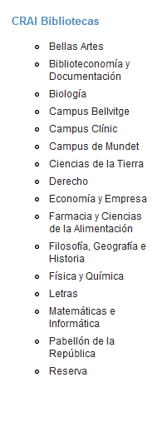
Préstamo con otras bibliotecas de la UB
Si necesitas un documento que está en otra biblioteca de la UB puedes:
a) Ir a la biblioteca donde se encuentra y formalizar el préstamo, o
b) solicitar en el mostrador de tu biblioteca que te lo traigan. Lo recibirás al cabo de 2 o 3 días.

Slide 20
Uso de salas de trabajo
Aunque en la biblioteca no disponemos de salas de trabajo podéis utilizar las de otros centros. Este servicio tiene por objeto facilitar el uso de las salas de trabajo de los CRAI Bibliotecas para que puedas disponer de un espacio donde elaborar trabajos, individualmente o en grupo. Las reservas se efectúan desde el catálogo mediante la opción Mi cuenta.
Mira este vídeo explicativo.
Instrucciones de uso de las salas de trabajo [cat]
Préstamo de portátiles
Los portátiles tienen instalados Windows y Kubuntu.
Los portátiles se piden y se devuelven en el mostrador de préstamo.
Se debe leer, firmar y rellenar correctamente el formulario de contrato de préstamo.
Los usuarios sancionados no pueden utilizar este servicio.
El periodo de préstamo es de 4 horas como máximo.
Los portátiles no se pueden reservar.
El uso de los portátiles está restringido al recinto de la biblioteca.
Normativa [cat]

Slide 21
Préstamo de portátiles al aula destinado a estudiantes matriculados en las asignaturas autorizadas del grado de Ingeniería Informática.
Los portátiles tienen instalados Windows y Kubuntu.
Los portátiles se solicitan y se devuelven en el mostrador de préstamos de la biblioteca.
Es necesario leer, firmar y rellenar correctamente el formulario de contrato de préstamo.
Los usuarios sancionados no pueden utilizar este servicio.
El período de préstamo abarca el tiempo que dura la clase y siempre en período lectivo.
Los portátiles no se pueden reservar.
La Facultad es quien decide qué asignaturas del grado de Ingenieríaa Informática tienen derecho a préstamo.
Normativa [cat]

Slide 22
¿Qué tienes en préstamo? Mi cuenta (I)

Slide 23
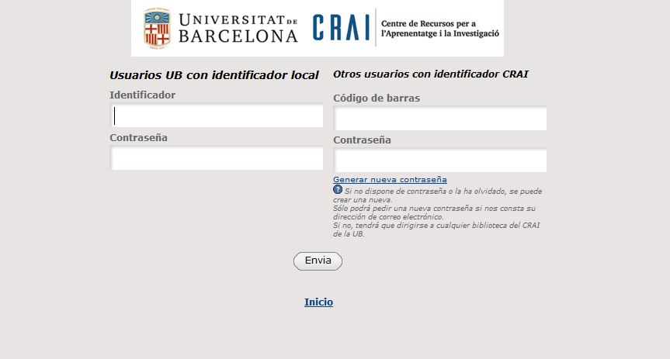
¿Qué tienes en préstamo? Mi cuenta (II)
Este servicio te permite acceder a tu registro de usuario del CRAI.
Una vez identificado, puedes ver y renovar tus préstamos, reservar documentos o crear listas de registros, entre otros servicios.

Slide 24










Servicio de préstamo consorciado (PUC)
El PUC es un servicio de préstamo consorciado gratuito que permite a los usuarios solicitar y sacar en préstamo documentos de otra biblioteca del Consorcio de Servicios Universitarios de Cataluña (CSUC).
¿Cómo se solicitan los documentos?
a) Presencialmente, en la biblioteca en que están depositados: PUC in situ.
b) Remotamente, a través de la interfaz del PUC vía web. Vídeo explicativo
¿Dónde se devuelven los documentos?
a) En cualquiera de las bibliotecas del CRAI de la UB.
b) En cualquiera de las bibliotecas de la institución a la que pertenece el documento.

Slide 25
PUC vía web
Requisitos:
  Has de estar dado de alta en la base de datos de usuarios de la biblioteca de tu institución.
  No puedes tener préstamos vencidos en tu institución.
  No puedes estar bloqueado en tu institución.
1) Conéctate al Catálogo Colectivo de las Universidades de Cataluña (CCUC):
2) Busca si el documento está disponible y selecciónalo para solicitarlo. Identifícate y elige dónde lo quieres recoger.
3) Cuando el documento llegue a la biblioteca seleccionada, recibirás un aviso por correo electrónico.
4) Puedes devolver el documento en cualquier biblioteca de tu institución o de la institución a la que pertenece.

Slide 26
¿Cuáles son las condiciones de préstamo del PUC?
Tipo de usuario | Núm. de doc. | Núm. de renov. | Días por doc. impresos | Días por doc. audiov.
Estudiantes de grado, 1.^{er} o 2.º ciclo, Alumni UB autorizados | 4 | 4 | 10 | 5
Estudiantes de posgrado, 3.º ciclo, máster o doctorado | 8 | 4 | 20 | 5
PDI de las universidades y usuarios de la Biblioteca de Cataluña | 8 | 4 | 20 | 5
PAS de las universidades y trabajadores de la Biblioteca de Cataluña | 8 | 4 | 20 | 5
Otros usuarios autorizados | 4 | 4 | 10 | 5

Slide 27
Préstamo interbibliotecario
El servicio de préstamo interbibliotecario tiene como objetivo localizar y obtener el original o la copia de cualquier tipo de documento que no se encuentre en el CRAI de la UB y que tampoco esté disponible en otras universidades catalanas a través del PUC.
Asimismo, actúa como centro prestatario de los fondos propios para otras instituciones. Este servicio está sujeto a tarifas.

Slide 28
Acceso a los recursos electrónicos
A través del Servicio Intermediario de Acceso a los Recursos Electrónicos (SIRE), desde un ordenador o dispositivo situado dentro o fuera de la red de la UB puedes acceder a los recursos electrónicos de información contratados por el CRAI de la UB.
Para entrar, debes disponer del identificador UB y de la contraseña con la que accedes a la intranet de la UB (PDI, PAS o Món UB).
Mira este vídeo explicativo.
28
28

Slide 29
Campus Virtual (I)

Slide 30
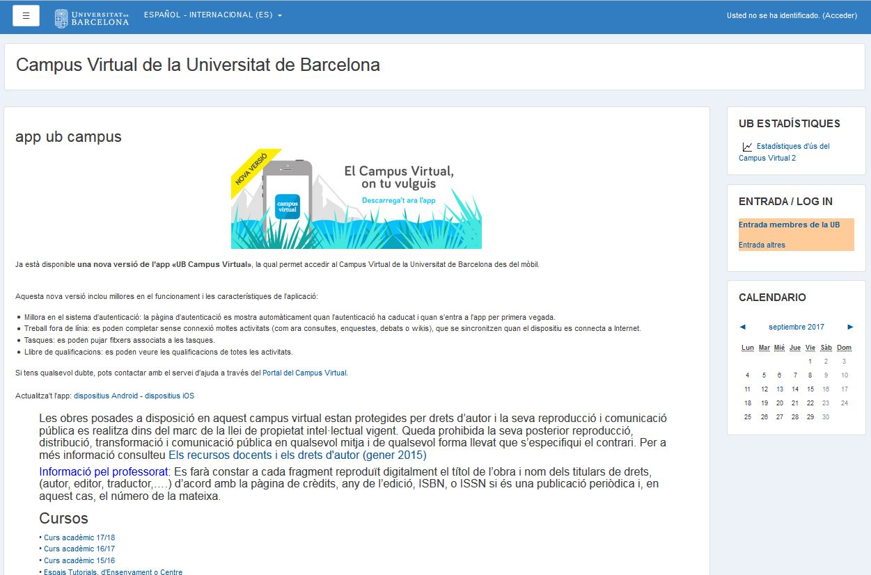
Campus Virtual (II)
Es la herramienta de trabajo con la que accedes a tus asignaturas y visualizas la bibliografía recomendada, los materiales docentes y las actividades.
Identificador
y contraseña
Asignaturas

Slide 31
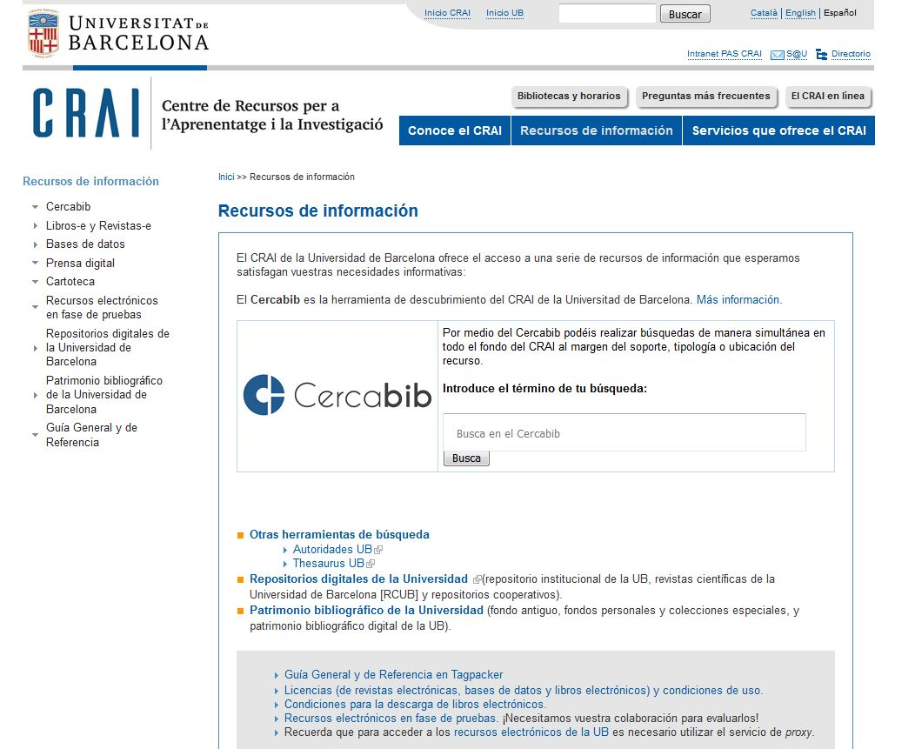
Recursos de información

Slide 32
Códigos y contraseñas
Servicio | Identificador | Contraseña
Acceso a los ordenadores Wifi UB Acceso a los recursos electrónicos (SIRE) Mi cuenta (Cercabib: reservas, renovaciones, copias gratuitas, historial, etc.) Préstamo en bibliotecas universitarias catalanas (PUC) | A partir de la dirección UB. Por ejemplo: Si la dirección es mgarm008@alumnes.ub.edu, entonces el identificador es mgarm008.alumnes. | Contraseña Món UB
Campus Virtual Correo UB Món UB Acceso a los recursos electrónicos (SIRE) Préstamo interbibliotecario | Identificador Món UB (4 caracteres: consta en el resguardo de la matrícula) | Contraseña Món UB
Wifi Eduroam Aulas Virtuales / Programario con licencia | A partir de la dirección UB. Por ejemplo: Si la dirección es mgarm008@alumnes.ub.edu, entonces el identificador es mgarm008.alumnes@ub.edu | Contraseña Món UB
Mira este vídeo explicativo para generar los códigos.

Slide 33


Códigos y contraseñas
Programario
Descarga de software comercial con el programa de Microsoft Imagine Premium.
Aulas Virtuales
Acceso a una aula de informática virtual que permite la descarga de software propietario.

Slide 34

Servicio de Atención a los Usuarios (S@U)
Es un servicio de información y referencia virtual activo las 24 horas del día y los 7 días de la semana, atendido por bibliotecarios especializados.
Está pensado para resolver cualquier cuestión sobre los CRAI Bibliotecas y sobre sus servicios y recursos.
A través del S@U también se pueden mandar quejas, sugerencias y agradecimientos.
Notes:
¿Qué es?
¿A qué responde?

Slide 35
Formación de usuarios
Se ofrecen cursos avanzados de formación para mejorar los conocimientos y las habilidades de búsqueda, como cursos sobre bases de datos especializados o sobre el gestor bibliográfico Mendeley.
Podéis consultar en el web del CRAI los cursos de formación programados, así como solicitar un curso a medida que responda a vuestras necesidades.
También en el web del CRAI encontraréis el material de autoaprendizaje de los diferentes servicios y recursos.
Notes:
Conèixer la Biblioteca de ........ (2005-2006)
35
¿Qué es?
¿A qué responde?

Slide 36
Búsquedas guiadas
Colección de artículos cortos que comprenden una selección de recursos académicos de información en abierto, relacionados con los ámbitos temáticos de docencia e investigación de la Facultad.
Su contenido se ha escogido en función de la utilidad a la hora de ayudar y orientar a realizar búsquedas de información de valor.
Encontraréis las entradas en el Blog del CRAI de Matemáticas e Informática bajo la etiqueta Cerques Guiades.
Notes:
Conèixer la Biblioteca de ........ (2005-2006)
36
Què és?
A què respon?

Slide 37
Wifi y acceso a los ordenadores de la Facultad
El servicio de wifi de la Universidad ofrece conexión a internet sin necesidad de tener una conexión fija a la red. Para utilizarlo, debes configurar tu ordenador portátil e identificarte con el identificador local.
La UB participa en el proyecto Eduroam, cuyo objetivo es promover un espacio único de movilidad que permita que cuando un usuario llegue a otra organización disponga de un entorno de trabajo virtual con conexión a internet. Puedes consultar la Guía de configuración de Eduroam.
Colectivo | Terminación | Correo | Identificador local
PAS / PDI |  | joan.pere.garcia@ub.edu cherrera@ub.edu | joan.pere.garcia cherrera
Alumnos | .alumnes | jherg07@alumnes.ub.edu | jherg07.alumnes
Alumni UB | .a | pperez@alumni.ub.edu | pperez.a
Notes:
¿Qué es?
¿A qué responde?

Slide 38


¡Síguenos en las redes! [cat]
Blog de la Biblioteca de Matemàtiques i Informàtica
https://blocmat.ub.edu/
@BibmatUB
https://twitter.com/BibmatUB
Y en las exposiciones virtuales
Notes:
Diapositiva optativa

Slide 39

Y si todavía tienes dudas...
Pregunta al CRAI Biblioteca
El personal de la biblioteca resolverá tus dudas.
Accede a la web inicial del CRAI
  En la sección «Preguntas más frecuentes»
  se incluyen las consultas más habituales ya respondidas.
  Dirígete al S@U
  Es un servicio de información virtual para cualquier consulta sobre los CRAI Bibliotecas y sus recursos y servicios, disponible las 24 horas de los 7 días de la semana, y atendido por bibliotecarios especializados.
O bien llámanos
934 012 662

Slide 40


Muchas gracias!
© CRAI Universitat de Barcelona, curso 2018-19

